Slide 1
Financiën
Begrippen
Omzet
Inkoopwaarde van de omzet (IWO)
Brutowinst
IBS Thema
De nieuwe economie
Marktverkenning
Financiën
Projectmanagement
De verborgen impact
Ondernemen
IBS Toetsing
Kennistoets
Ondernemingsplan
Vlog
Week 1 | Week 2 | Week 3 | Week 4 | Week 5 | Week 6 | Vakantie | Week 7 | Week 8 | Week 9 | Week 10

Slide 2
Financieel Management
Beoordelingsformulier Ondernemingsplan
IBS De wereld en ik

Slide 3
Exploitatiebegroting
Overzicht dat inzichtelijk maakt of je verlies of winst maakt (excl. btw)
Exploitatiebegroting (de komende periode)
Exploitatieoverzicht (de afgelopen periode)
Exploitatiebudget (taakstellend karakter)

Slide 4
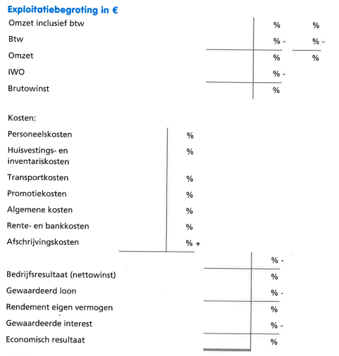
Exploitatiebegroting

Slide 5
Exploitatiebegroting

Slide 6
Exploitatiebegroting
Omzet inclusief BTW (consumenten-omzet)
Omzet exclusief BTW (bedrijfs-omzet)
Omzet = afzet x verkoopprijs

Slide 7
Exploitatiebegroting
Inkoopwaade van de omzet (IWO)
wat is dan de kostprijs van de omzet?

Slide 8
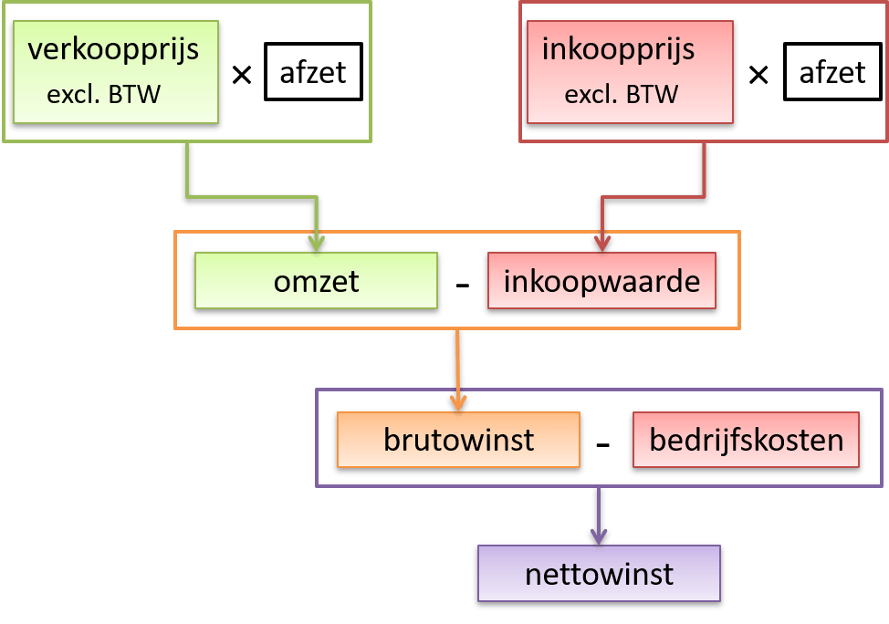
Exploitatiebegroting

Slide 9
Exploitatiebegroting
Opdrachten (Rekenvaardigheid) :
11) Brutowinst als % van de Inkoopwaarde van de omzet (IWO)
Omzet | € 125.000,- | %
IWO | € ? | %
Brutowinst | € | 30 %

Slide 10
Exploitatiebegroting
Opdrachten (Rekenvaardigheid) :
16) Brutowinst als % van de omzet
Omzet | € 125.000,- | %
IWO | € | %
Brutowinst | € | 40 %

Slide 11
Exploitatiebegroting
Opdrachten (Rekenvaardigheid) :
20) Brutowinst als % van de omzet
Omzet | € 348.798,- | %
IWO | € | %
Brutowinst | € | 33 %

Slide 12
Exploitatiebegroting
Opdrachten (Rekenvaardigheid) :
21) Brutowinst als % van de omzet
Omzet | € 74.525,- | %
IWO | € 35,772,- | %
Brutowinst | € | %

Slide 13
Exploitatiebegroting
Opdrachten (Rekenvaardigheid) :
32) Brutowinst als % van de Inkoopwaarde van de omzet (IWO)
Omzet | € 123.175,- | %
IWO | € 98.540,- | %
Brutowinst | € | %

